Slide 1
Sorting in Linear Time
counting sort, radix sort, bucket sort

Slide 2

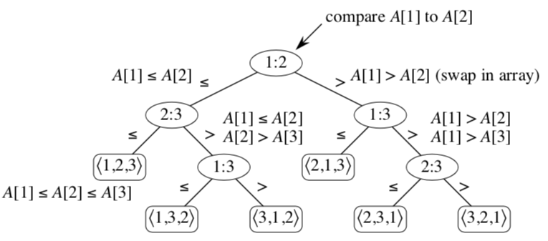



모든 비교 정렬 알고리즘은 최악의 경우
번의 비교가 필요하다.
정렬 알고리즘의 실행은 결정 트리의 루트에서 하나의 리프까지 경로를 따라가는 것
by eq.3.19
the decision-tree model for comparison sort
l : # of leaves
h : height of decision-tree = 최악의 경우 비교 횟수

Slide 3
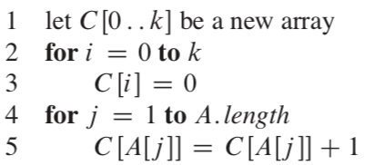
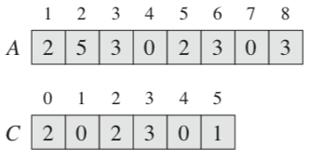
Counting Sort
각 원소는 [0, k] 인 정수인 경우
각 원소에 대해 그보다 작은 원소의 갯수를 세면 정렬 후 원소의 위치를 알 수 있다.

Slide 4

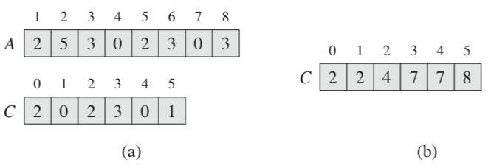
Counting Sort - 2

Slide 5


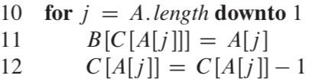
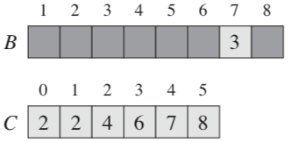
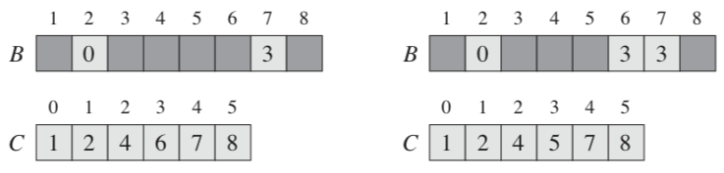

Counting Sort - 3

Slide 6
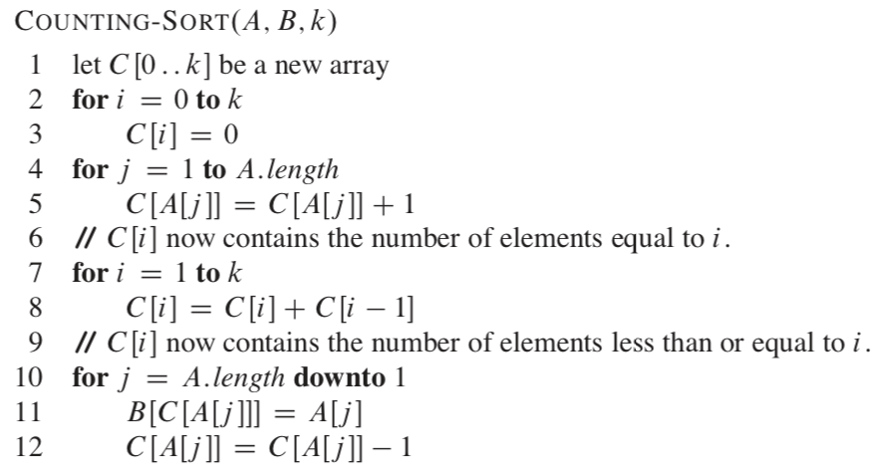


Counting Sort
stable sort : 출력 배열에서 값이 같은 숫자가 입력 배열에 있던 것과 같은 순서를 유지하는 정렬
running time :
if k = O(n),

Slide 7
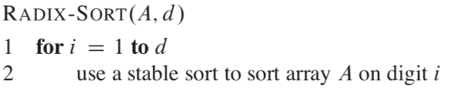
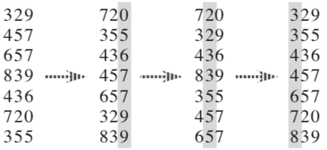

Radix Sort
가장 낮은 자리 숫자부터 정렬하는 것을 자리수만큼 반복
각각의 정렬은 stable 해야 함. counting sort 사용
running time :

Slide 8
높은 자리부터 정렬하면…
34 17 31
17 25 34
25 34 25
31 31 17

Slide 9
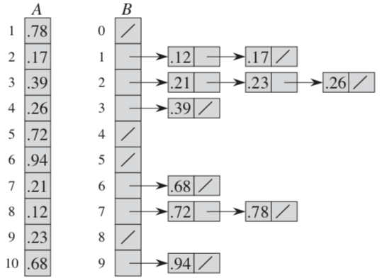
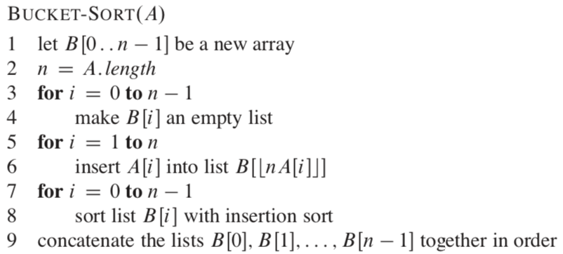
Bucket Sort
A.length = B.length 라는 것이 복잡도 계산의 핵심
입력이 uniformly distributed in [0,1)
인 경우

Slide 10
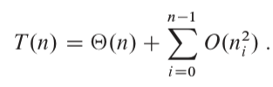
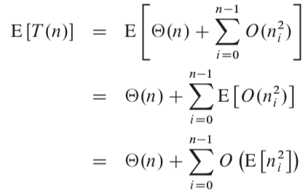
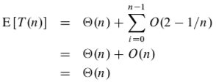

Time complexity of bucket sort
n_{i} : # of elements in B[i]
insertion sort on runs in O(n²)
→
average case running time
이므로

Slide 11
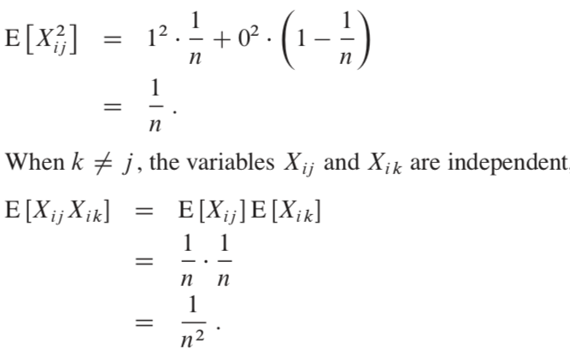
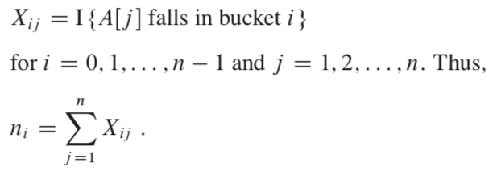
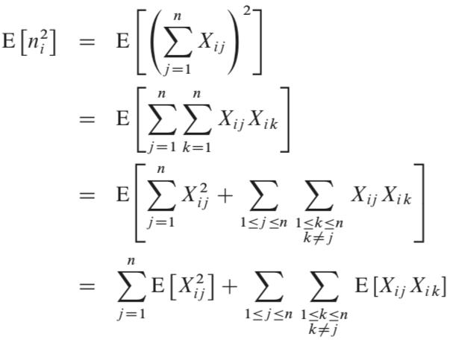
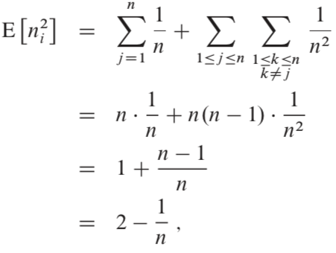
in bucket sort

Slide 12

worst-case running time of bucket sort
n_{i} : # of elements in B[i]
insertion sort on runs in O(n²)
→
worst case running time $Θ(n2)$ when ?

Slide 13
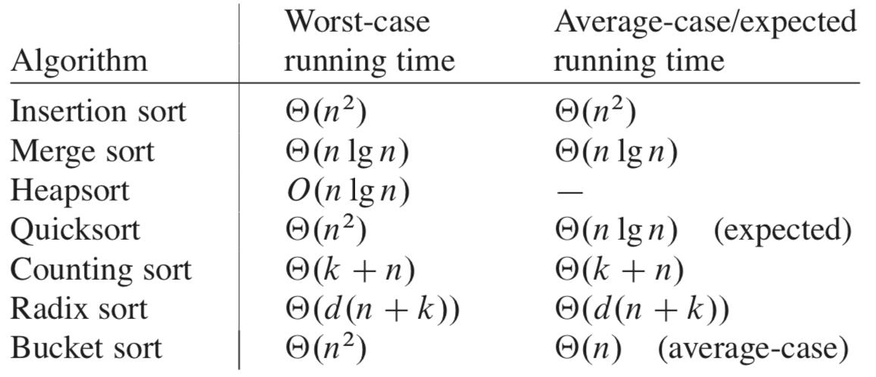
Running times of sorting algorithms

